Slide 1
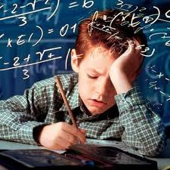
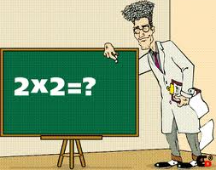
РОЗВ’ЯЗУВАННЯ ЗАДАЧ НА ВСІ ДІЇ З НАТУРАЛЬНИМИ ЧИСЛАМИ

Slide 2
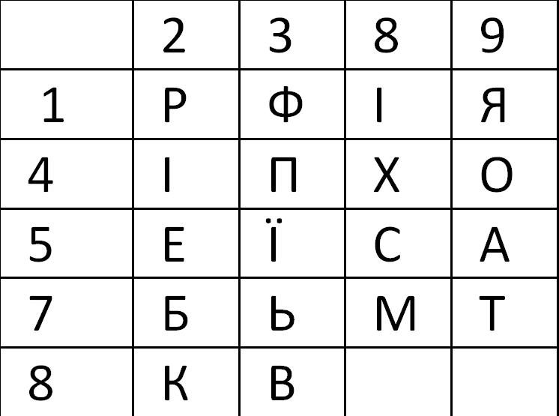
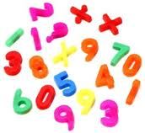
ТАБЛИЦЯ МНОЖЕННЯ
12, 2, 36, 3, 10, 40, 8, 9
56, 36, 15, 32
14, 45, 63, 21, 16, 8, 24

Slide 3
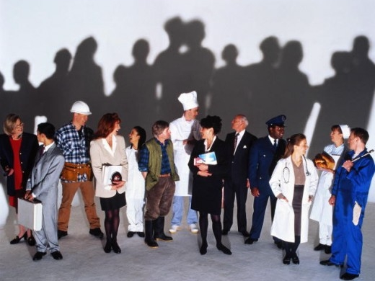
Професія моїх батьків

Slide 4
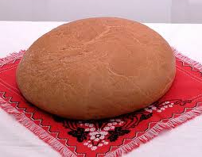
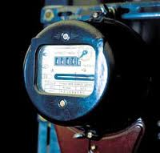
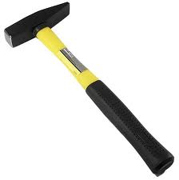
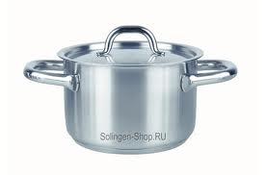

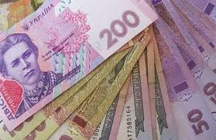
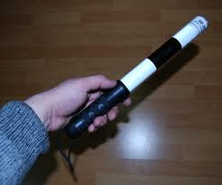


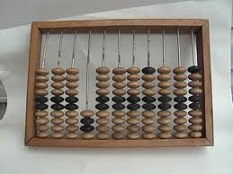
Я - УВАЖНИЙ!!!

Slide 5

Цінами продавець вправно оперує,
В магазині часу він дарма не марнує,
Розкладає, підраховує, ціни виставляє,
Покупцям щось радить, спокою не знає.

Slide 6


Slide 9
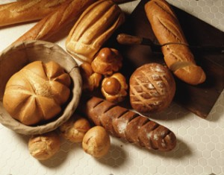

Ряд №1
Ряд №2
Ряд №3
Андрій
1 чорна * 2.95
2 білих * 2.75
«Ромашка» * 5.25
Сашко
2 чорних*2.95
1 біла * 2.75
Батон * 3.15
Євген
1 чорна * 2.95
2 білих *2.75
Пампушки * 4.15

Slide 10
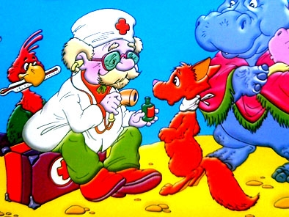
Який ріст, вага і тиск у кожної людини,
І яка температура в хворої дитини.
Скільки ліків треба дати,
Щоб хворобу подолати?

Slide 12
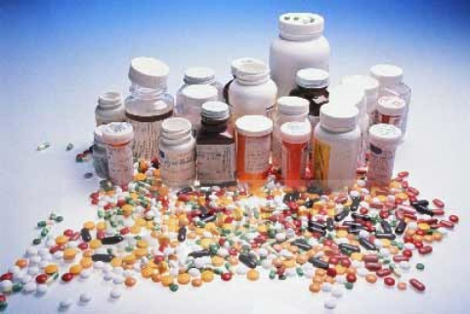
- 14 пакунків
- у 3 рази більше, ніж
?
- у 2 рази менше, ніж

Slide 14

Працівник ДАІ про безпеку дбає
Від аварій на шляхах вас оберігає,
Яка швидкість водія швидкого?
Скільки йде на це пального?
Може вміло все розрахувати
І про кожен вид авто всіх інформувати.

Slide 15


Slide 16


Slide 17
Розшифровщик
1 2 3 4 5 6 7 8
АБВГ ДЕЄЖ ЗИІЇ ЙКЛМ НОПР СТУФ ХУЧШ ЩЬЮЯ
4141

